Slide 1

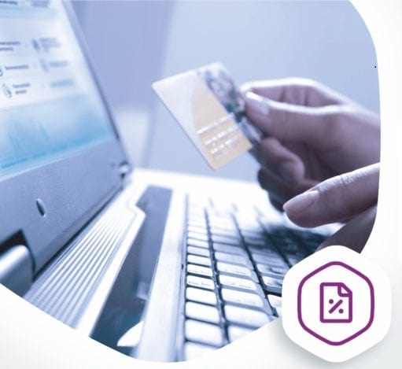
УПРАВЛЕНИЕ ФЕДЕРАЛЬНОЙ НАЛОГОВОЙ СЛУЖБЫ
ПО РЕСПУБЛИКЕ БАШКОРТОСТАН
ОПЛАЧИВАЙТЕ
ЗАДОЛЖЕННОСТЬ
ПО ИМУЩЕСТВЕННЫМ НАЛОГАМ
НЕ ВЫХОДЯ ИЗ ДОМА
www.nalog.ru
www.gosuslugi.ru
Телефон горячей линии: +7(347)226-38-00
www.nalog.ru

Slide 2








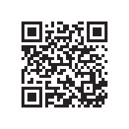
УПРАВЛЕНИЕ ФЕДЕРАЛЬНОЙ НАЛОГОВОЙ СЛУЖБЫ
ПО РЕСПУБЛИКЕ БАШКОРТОСТАН
ПРОВЕДИТЕ 2021 ГОД БЕЗ ДОЛГОВ!
Погасите задолженность по имущественным налогам
УЗНАТЬ О ДОЛГЕ ЛЕГКО
ПОГАСИТЬ ЗАДОЛЖЕННОСТЬ ПРОСТО
в МФЦ
через интернет-сервис
«Личный кабинет налогоплательщика для физических лиц»
на сайте госуслуг www.gosuslugi.ru
в налоговом органе
по месту регистрации
через интернет-сервис
«Личный кабинет налогоплательщика для физических лиц»
через сайт госуслуг www.gosuslugi.ru
через сервис
«Уплата налогов и пошлин»
на сайте
ФНС России
через платежные терминалы, банки или почтовые отделения
ВОСПОЛЬЗУЙТЕСЬ СЕРВИСОМ «УПЛАТА НАЛОГОВ И ПОШЛИН»
Электронный сервис «Уплата налогов и пошлин», расположенный на сайте ФНС России, позволяет сформировать платежные документы, уплатить текущие начисления и погасить задолженность по налогам в режиме онлайн.
Доступ к сервису осуществляется через главную страницу сайта ФНС России (www.nalog.ru) или по специальному
QR-коду, при наличии соответствующего приложения в мобильном телефоне.
Горячая линия +7 (347) 226-38-00
Единый контактный центр 8 800 222-22-22

Slide 3



УФНС РОССИИ
ПО РЕСПУБЛИКЕ БАШКОРТОСТАН
Собрался в отпуск – заплати налоги
√
PASSPORT
CONTROL
ПОГАСИТЬ ЗАДОЛЖЕННОСТЬ ПРОСТО
через интернет-сервис
«Личный кабинет налогоплательщика для физических лиц»
через сайт госуслуг www.gosuslugi.ru
через сервис
«Уплата налогов и пошлин»
на сайте ФНС России
через платежные терминалы, банки или почтовые отделения
Телефон горячей линии: +7(347)226-38-00
www.nalog.ru

